Slide 1
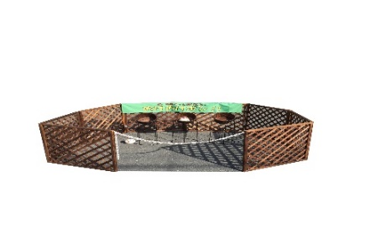
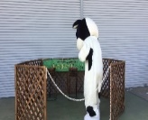
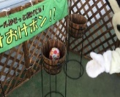
おけおけポン！！
桶にボールを入れるゲーム！
サイズ／W3.0ｍ×Ｄ3.0ｍ×Ｈ0.9ｍ
対応人員／1名
備品:柵･垂れ幕･桶･桶台･ボール･チェーン

